Slide 1

基础实验和定量实验
朝阳区线上课堂·十二年级化学
北京市日坛中学 高学军

Slide 2
第一部分 基础实验

Slide 3
回归教材，重视基础
为什么读？
怎么读？
原型
变式

Slide 4

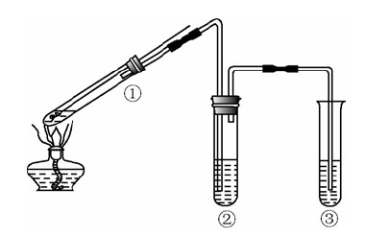
D
原型
（2010北京９）用右图所示实验装置（夹持仪器已略去）探究铜丝与过量浓硫酸的反应。
下列实验不合理的是
Ａ．上下移动①中铜丝可控制SO₂的量
Ｂ．②中选用品红溶液验证的生成SO₂
Ｃ．③中选用NaOH溶液吸收多余的SO₂
Ｄ．为确认CuSO₄生成，向①中加水，观察颜色
必修ⅠP101实验4-9

Slide 5
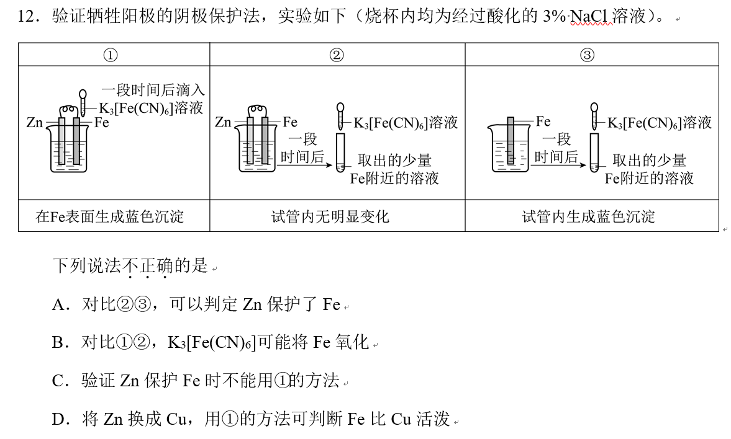
原型+变式
D
（2018北京12）
选修4 P87 科学探究
牺牲阳极的阴极保护法

Slide 6
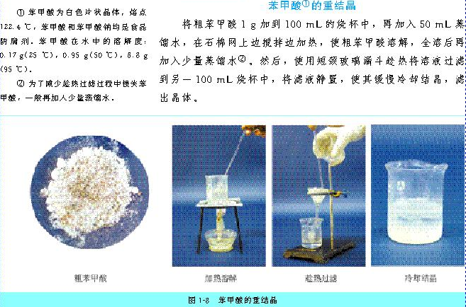

Slide 7
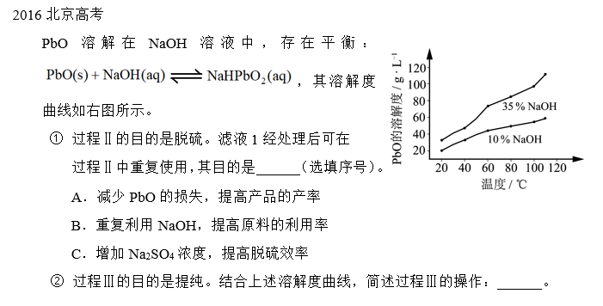
加热浓缩、冷却结晶、过滤、洗涤、干燥
向PbO粗品中加入一定量的35 % NaOH溶液，加热至110 ℃，充分溶解后，趁热过滤，冷却结晶，过滤得到PbO固体

Slide 8
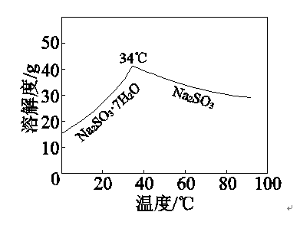
2018西城期末
（3）制备无水Na₂SO₃
将中和塔中得到的Na₂SO₃溶液________（填操作），过滤出的固体用无水乙醇洗涤、干燥，得无水Na₂SO₃固体。
隔绝空气，加热浓缩至有大量固体析出，高于34℃过滤
加热浓缩、冷却结晶、过滤、洗涤、干燥

Slide 9
怎么读？
解读实验
反应原理
装置原理
操作原理

Slide 10
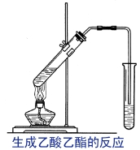
反应原理
物质性质
如何提高乙酸乙酯产率？
化学平衡原理
1）由于乙酸乙酯的沸点比乙酸、乙醇都低，因此从反应物中不断蒸馏出乙酸乙酯可提高其产率。
2）使用过量的乙醇，可提高乙酸
转化为乙酸乙酯的产率。
3）使用浓H₂SO₄作吸水剂，提高乙醇、乙酸的转化率。

Slide 11
装置原理
液-液反应加热装置
冷凝装置
接收装置

Slide 12
操作原理
——关注影响实验成败的注意事项
本实验从安全性考虑
采取了哪些措施？
加药顺序
防爆沸
防倒吸
拓展问题：还有哪些装置可以防止倒吸？

Slide 13
☆吸收氨气防倒吸装置
CCl₄

Slide 14
怎么读？
1. 实验目的是什么？怎么达到目的的？
2. 实验体现了什么学科思想方法？

Slide 15
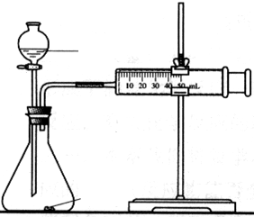
复习常见的量气装置
气体——测体积
稀硫酸
过滤、洗涤、干燥、称量至恒重
固体——测质量
滴定法、
沉淀法、
化气法等
锌
溶液——测浓度

Slide 16
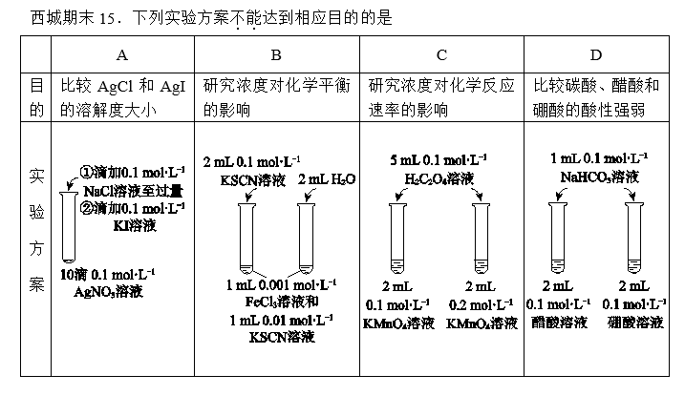
C
（19西城期末）

Slide 17
第二部分 定量实验

Slide 18
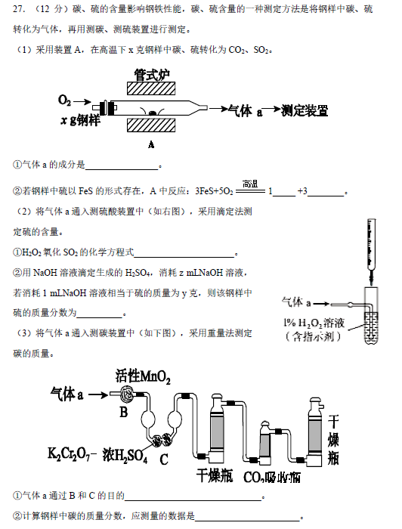
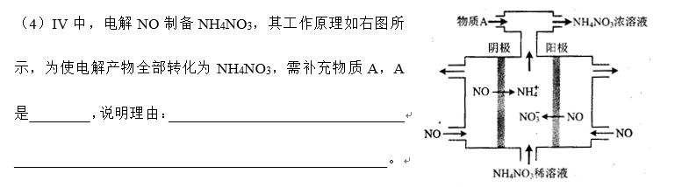
14年高考26题和27题
质量守恒
电子守恒
滴定法
定性与定量
分类与比较
实验与模型
重量法

Slide 19
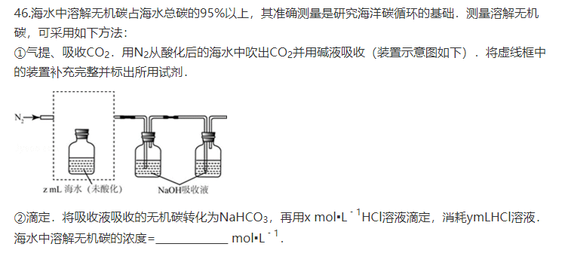
15年高考
滴定法
NaHCO₃ ~ HCl

Slide 20
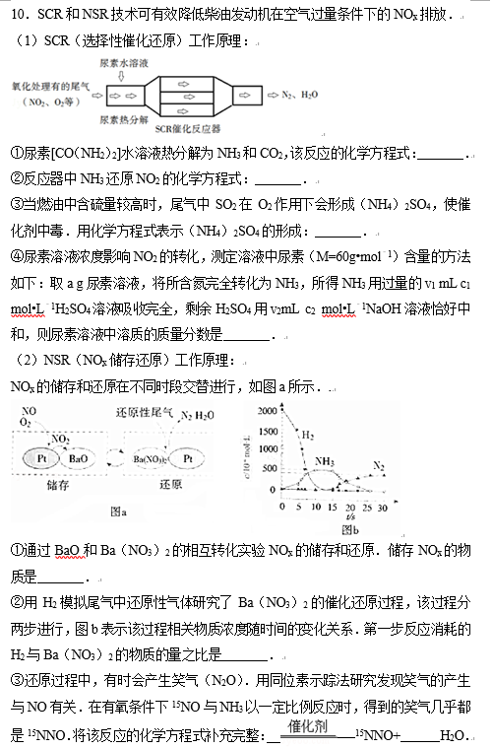
17年高考
CO(NH₂)₂ ~2NH₃~H₂SO₄
滴定法
H₂SO₄ (剩余) ~2NaOH

Slide 21

18年高考
滴定法 H₃PO₄ ~2NaOH~NaHPO₄

Slide 22
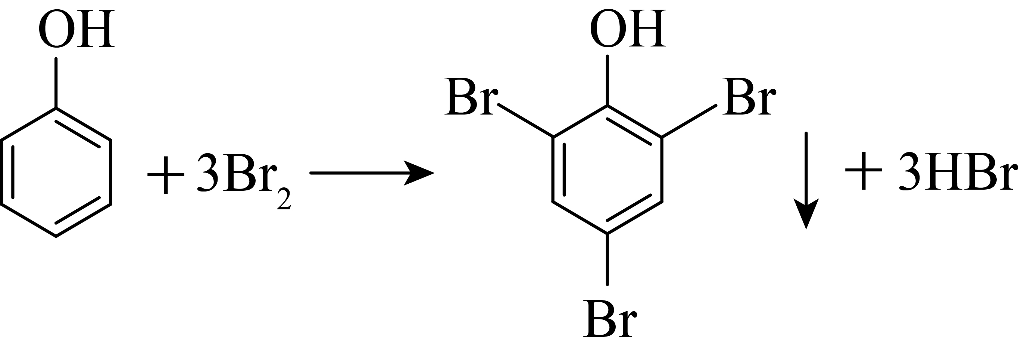
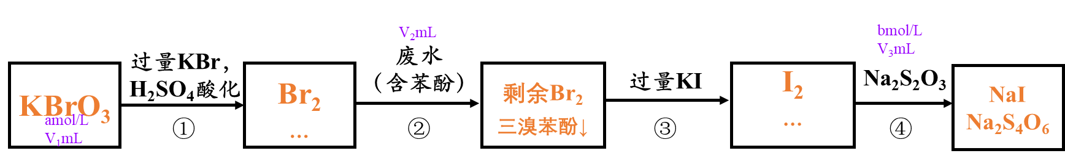
2019北京高考26题
实验目的
Br₂ + 2 I ⁻ = I₂ + 2Br ⁻

Slide 23
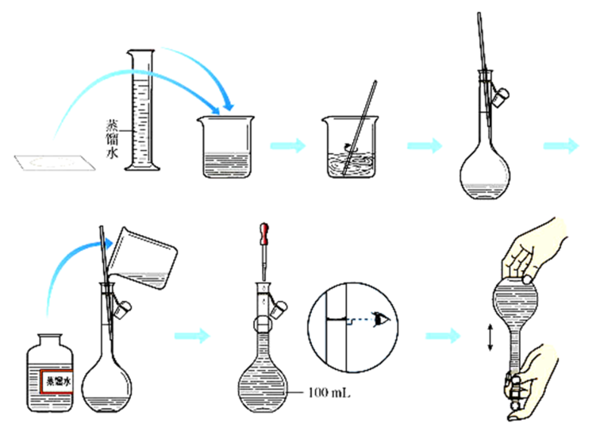
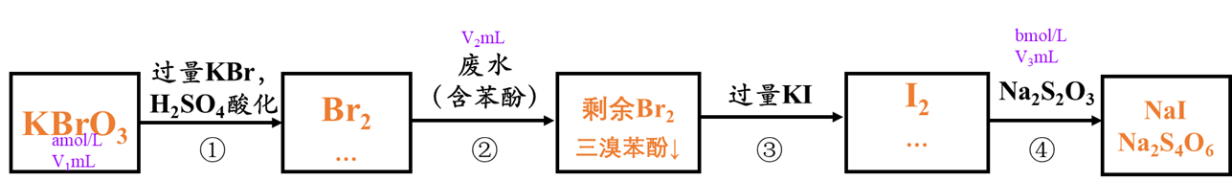
2019北京高考26题
容量瓶

Slide 24
2019北京高考26题
Br₂ + 2 I ⁻ = I₂ + 2Br ⁻
1
6

Slide 25
2019北京高考26题
溶液蓝色恰好消失
蓝
无
滴入最后一滴，溶液恰好由 色变成 色，
且半分钟不变色

Slide 26

2019北京高考26题
amol/L× V₁mL ×10⁻³
×3
－ 0.5×bmol/L×V₃mL×10⁻³
÷3
×94 g·mol⁻¹
Br₂ + 2 I ⁻ = I₂ + 2Br ⁻
V₂mL×10⁻³
0.5×bmol/L×V₃mL×10⁻³
bmol/L×V₃mL×10⁻³
易挥发

Slide 27
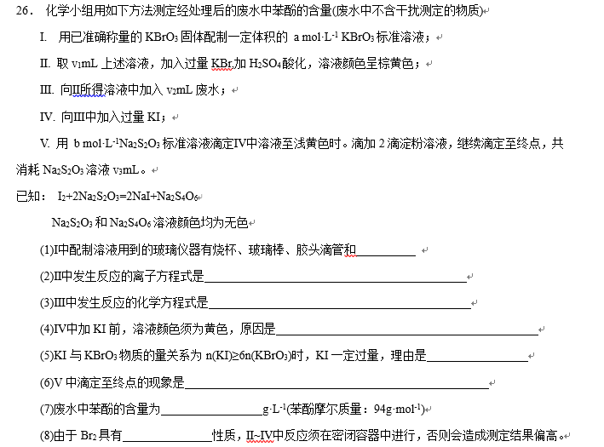
19年高考
选材体现化学知识的学科价值和应用价值
考查信息的接受、吸收与整合的能力
重点考查对氧化还原反应原理的深刻理解
定性定量结合考查学科思想方法

Slide 28
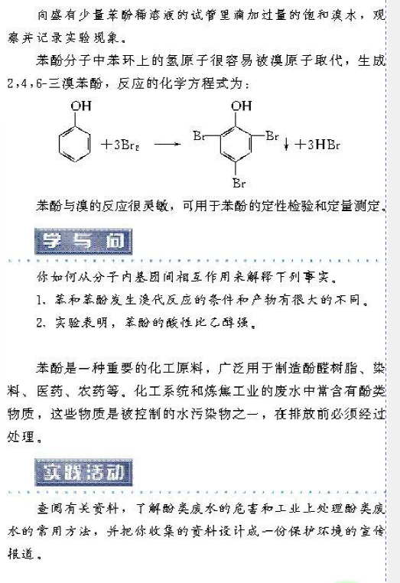

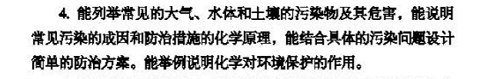
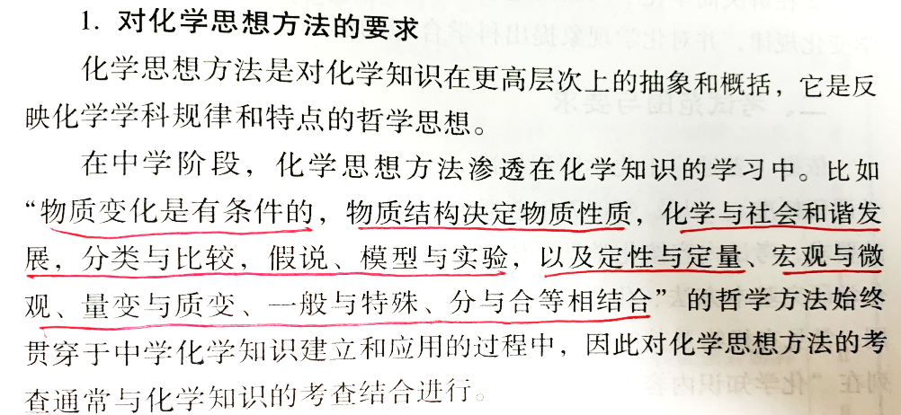
教材出处：
选5 P54
课标出处： P27
考试说明：

Slide 29
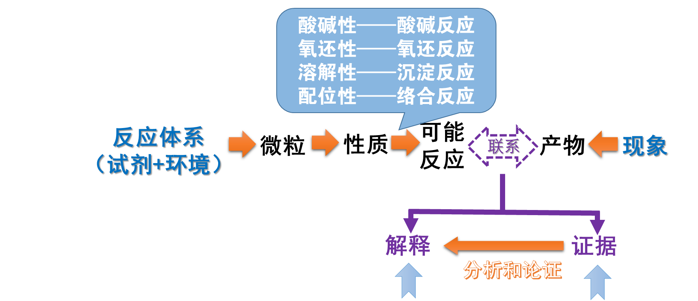
解决策略

Slide 30

谢谢您的观看
北京市朝阳区教育研究中心 制作

